Slide 1
„Šiaurės kryptimi“ kalbų mokykla
A2.2
Aštunta pamoka
2024.04.04

Slide 2
Klausymas

Slide 3
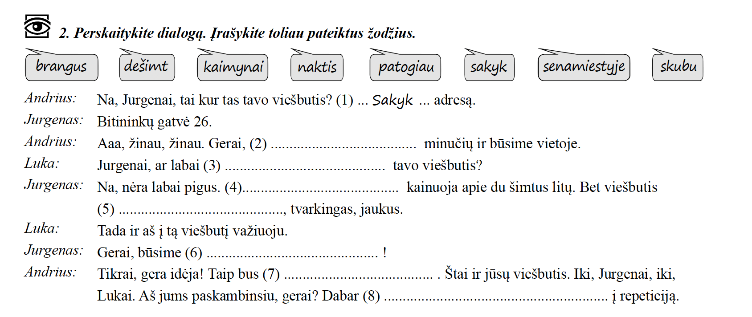
Klausymas

Slide 4
Kalbėjimo užduotis
Atsakykite į klausimus:
1. Kur jūs apsistojate, kai keliaujate?
2. Kiek brangiausiai/pigiausiai kainavo jūsų viešbutis/nakvynė kitoje šalyje?
3. Prieš kiek laiko, jūsų nuomone, reikia rezervuoti kambarį viešbutyje?
4. Kiek laiko jūs paprastai gyvenate viešbutyje? Vieną parą/dvi/tris ... paras.
5. Kokiame viešbutyje dažniausiai apsistojate? Kaip dažniausiai rezervuojate jį?

Slide 5
Klausymas II

Slide 6
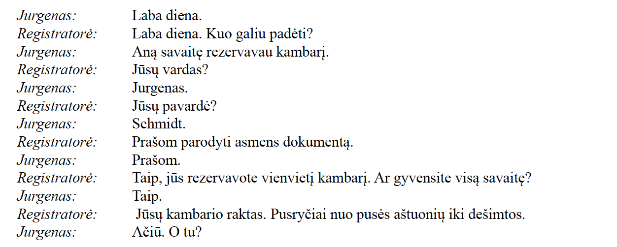
Klausymas II

Slide 7
Klausymas III

Slide 8
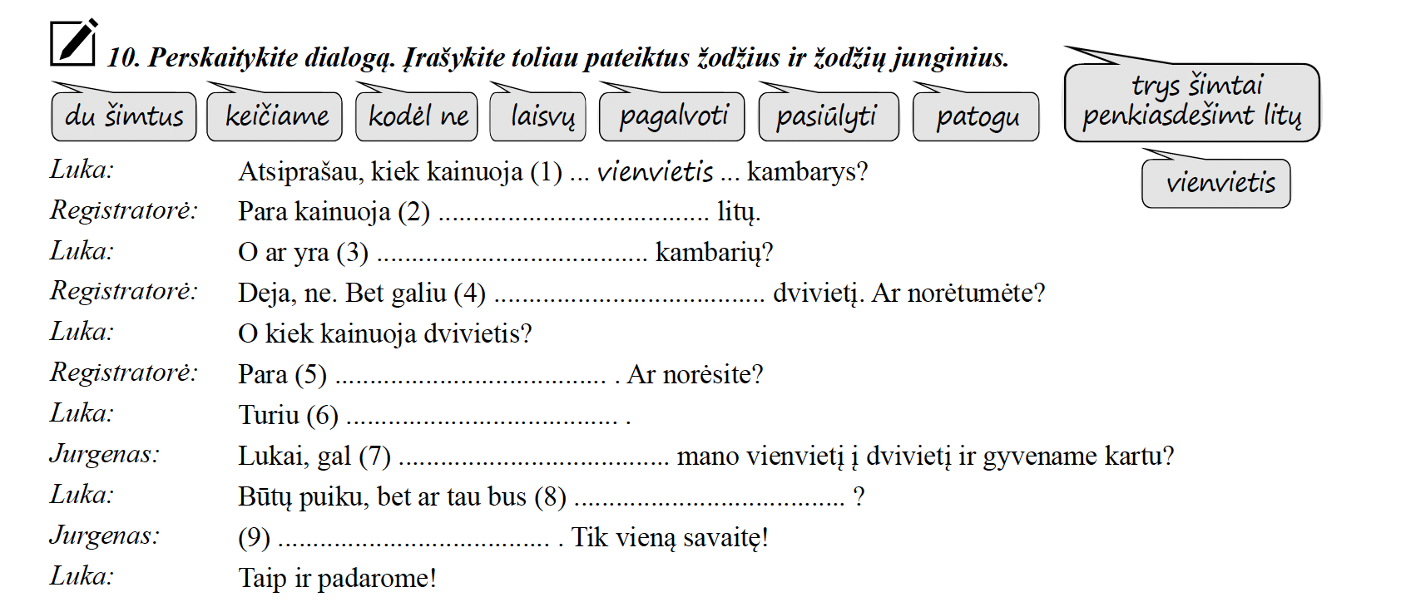
Klausymas III

Slide 9
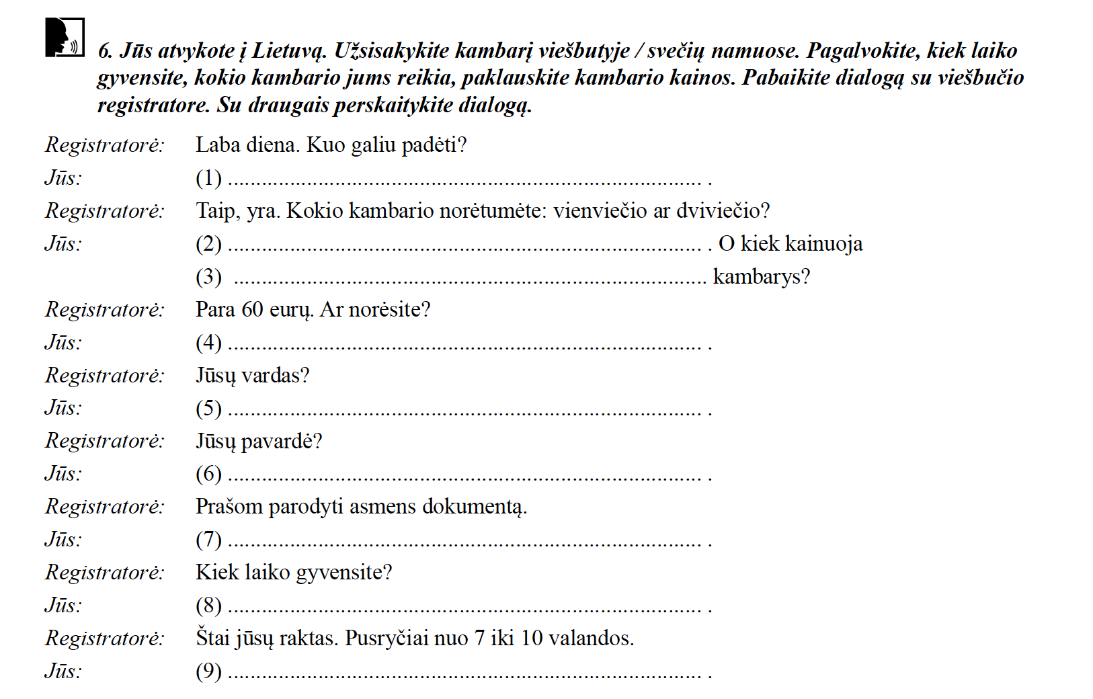
Kalbėjimo užduotis II NAMŲ DARBAS

Slide 10
Klausymas IV

Slide 11
Klausymas IV

Slide 12
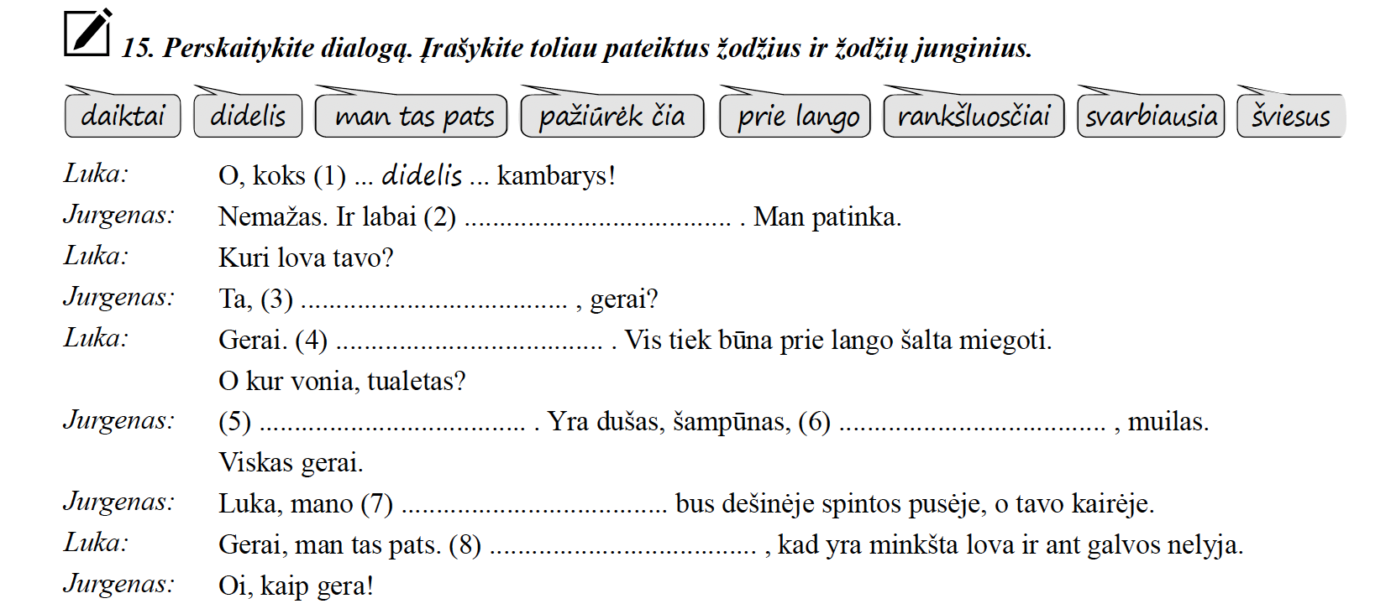
Klausymas IV

Slide 13
Kalbėjimo užduotis III

Slide 14
Klausymas V

Slide 15
Klausymas V

